Slide 1
数据结构可视化项目第三次汇报
小组成员：路毅 廖闻 王雪洋 崔婧莹 陈佩瑶

Slide 2
分工
成员 | 任务
王雪洋 2025214447 | 后端开发
廖闻 2025214437 | 后端开发
路毅 2025214445 | 前端开发+部署
崔婧莹 2025214434 | AI模块开发
陈佩瑶 2025214439 | 测试

Slide 3
目录
界面展示
测试
01
02
03
04
05
系统设计
具体实现
Docker部署

Slide 4
Part 1:
系统设计

Slide 5

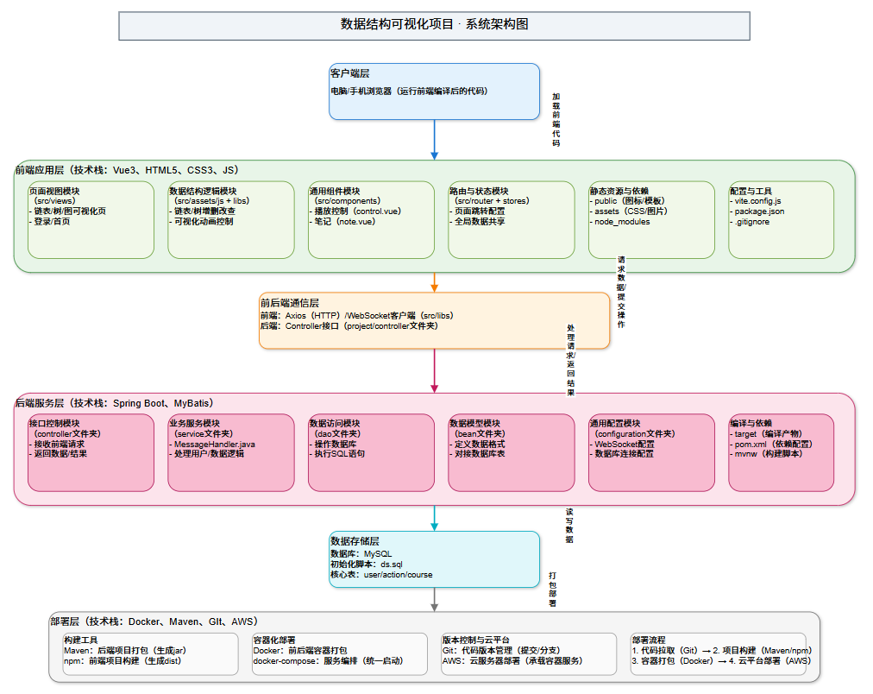
整体架构设计

Slide 6
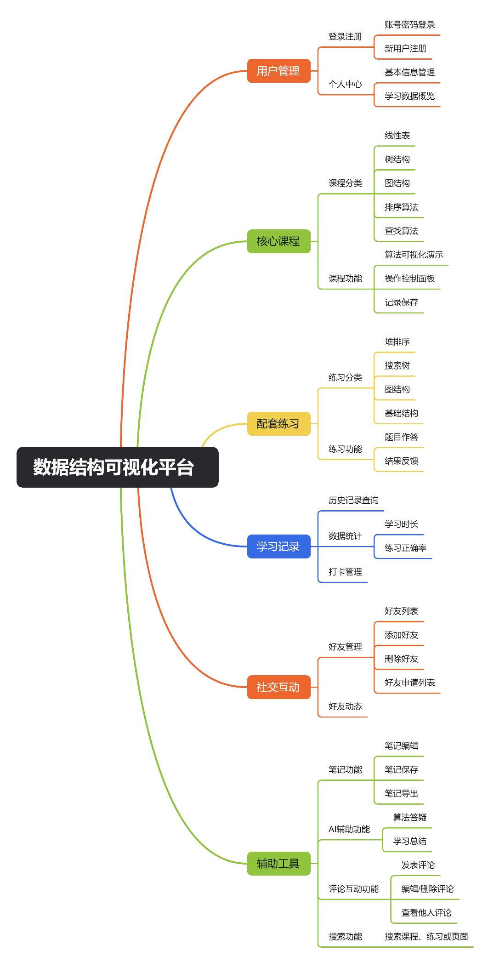
功能模块设计

Slide 7
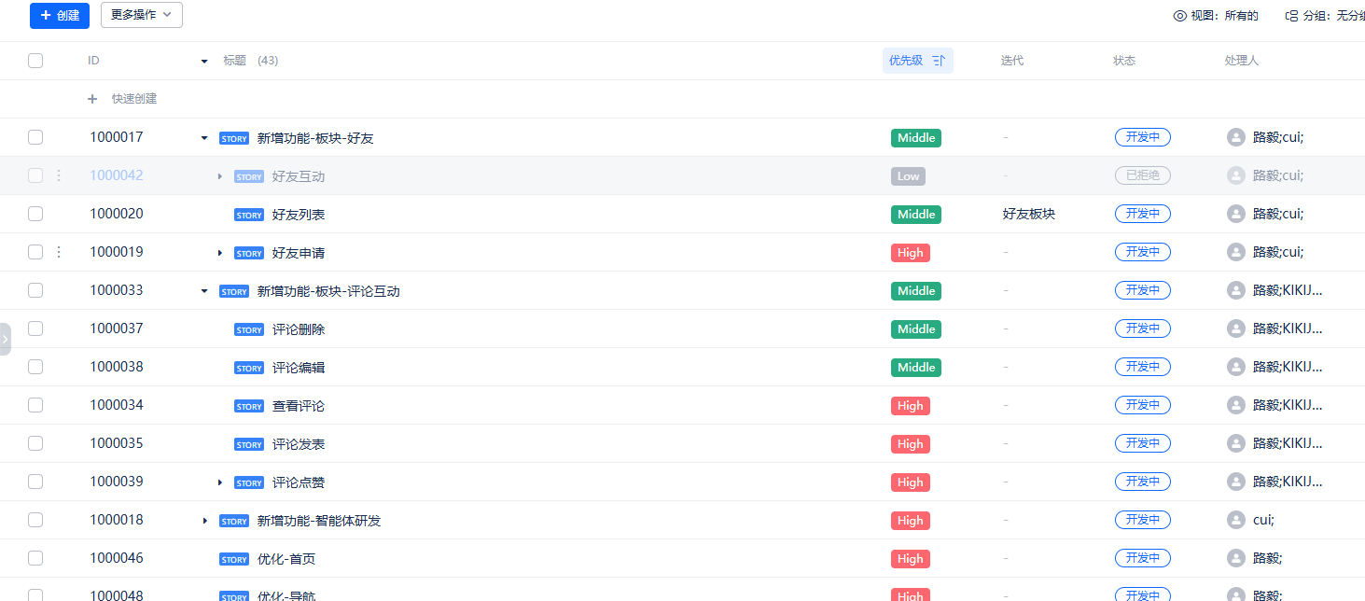
需求设计

Slide 8
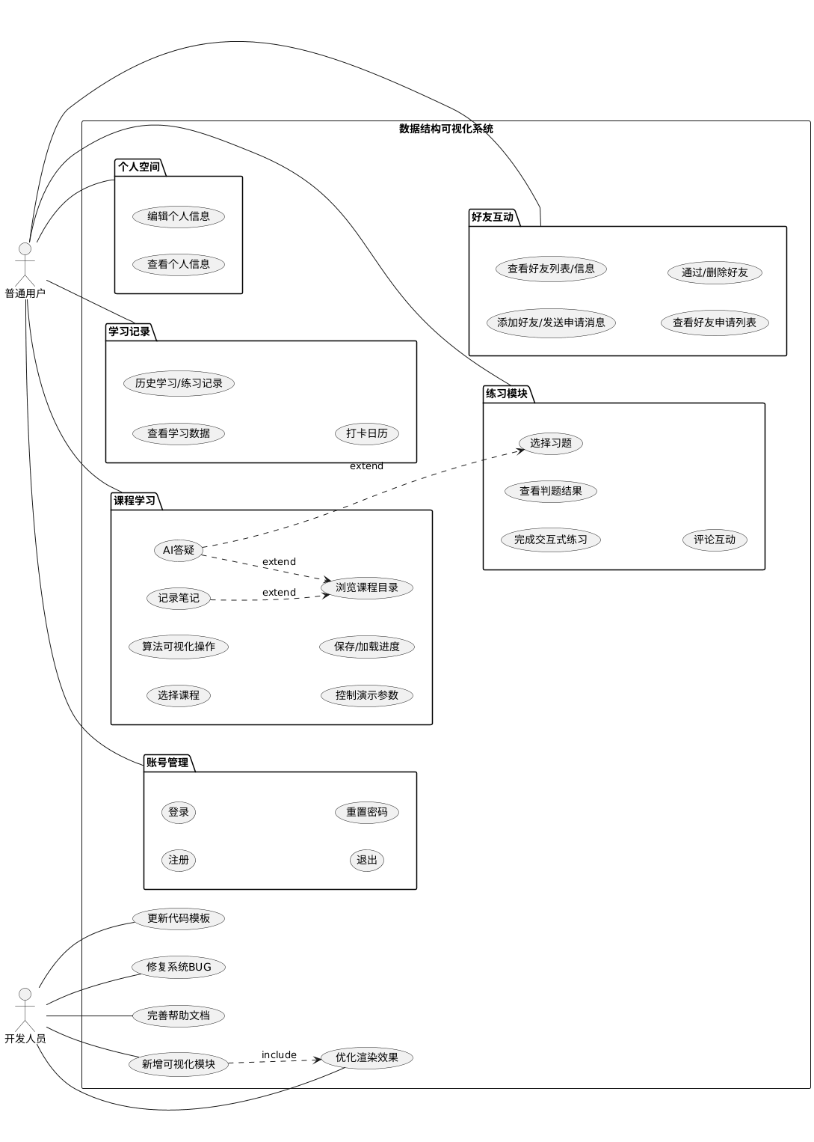
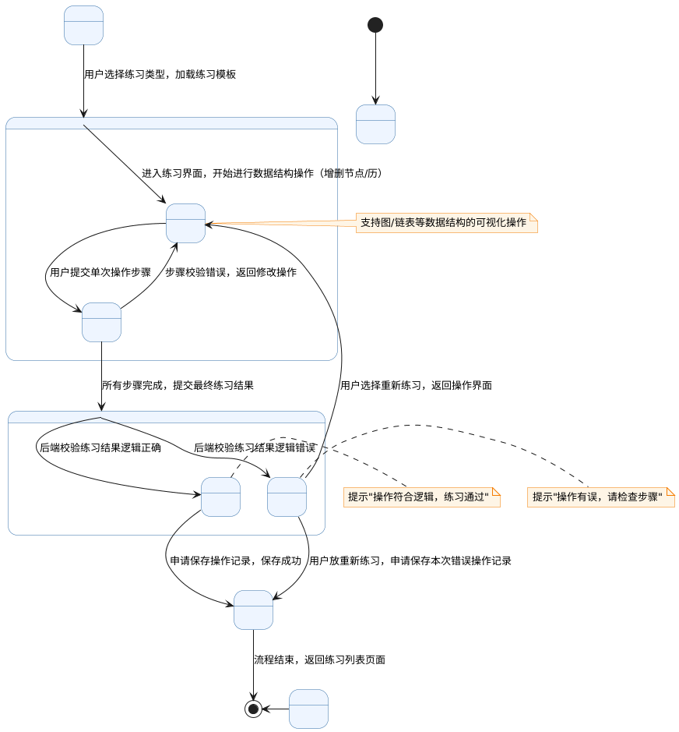
UML图展示
状态图
用例图

Slide 9
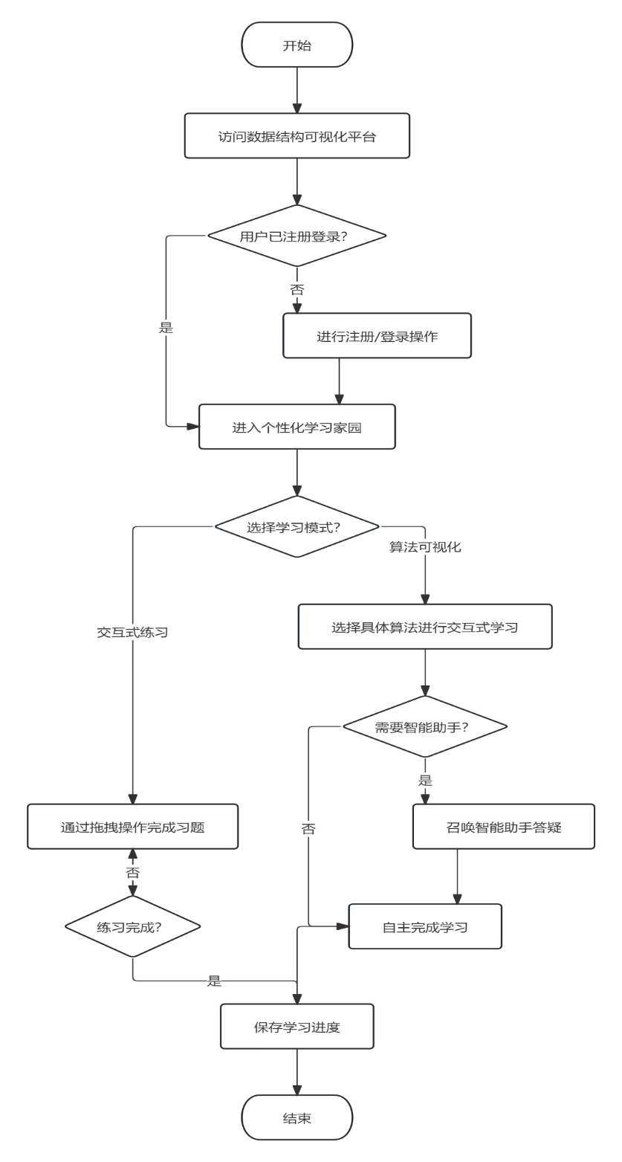
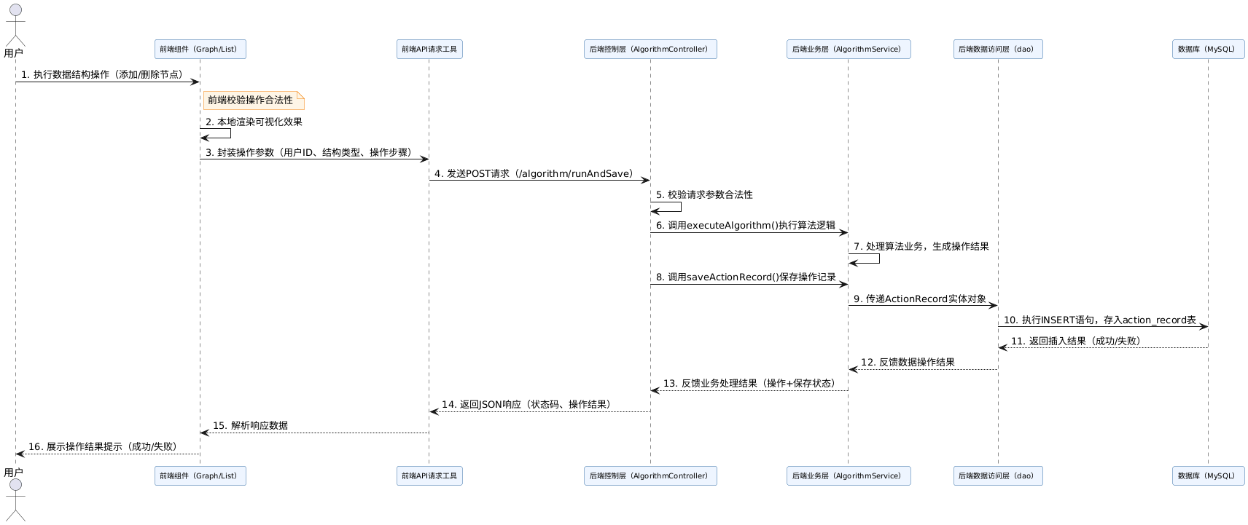
UML图展示
时序图
流程图

Slide 10
Part 2:
界面展示

Slide 11
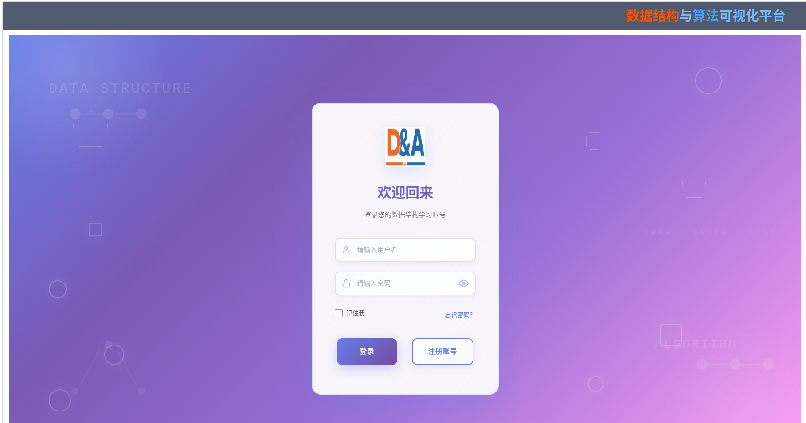
重构登录\注册界面

Slide 12
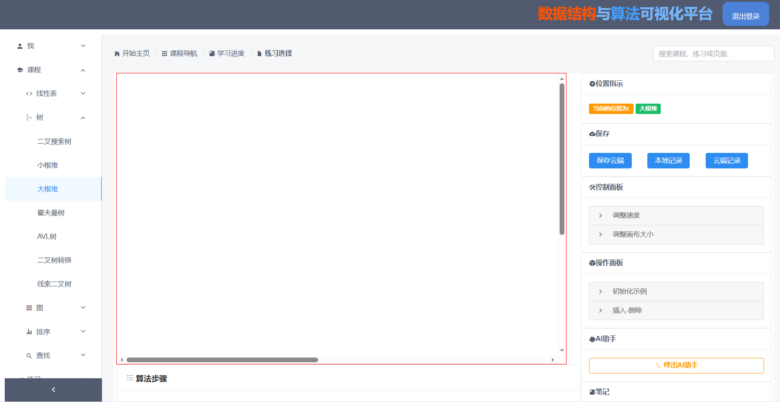
课程界面
修复部分原有bug

Slide 13
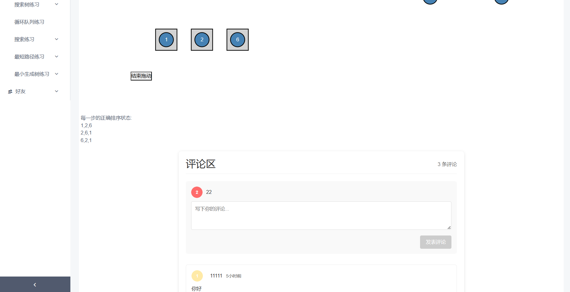
练习界面
新增评论互动功能

Slide 14
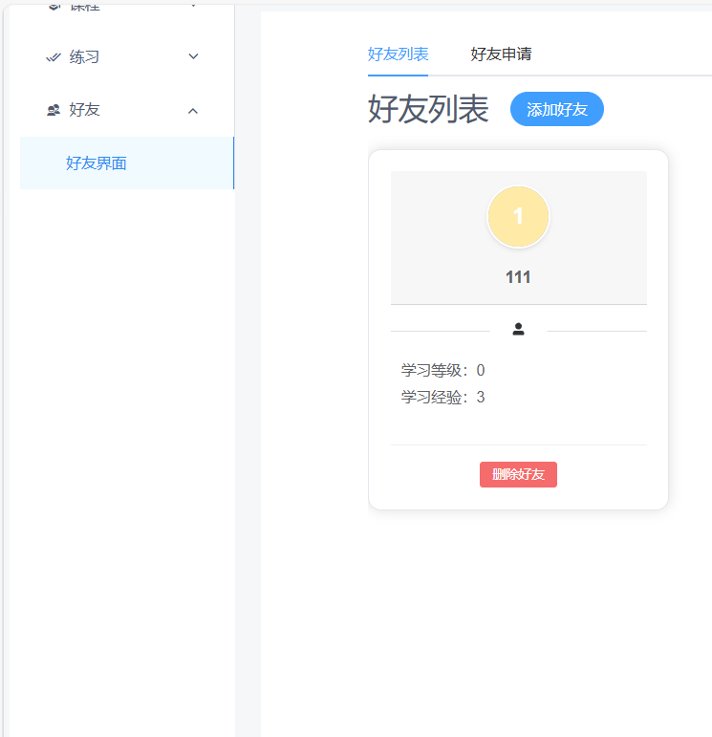
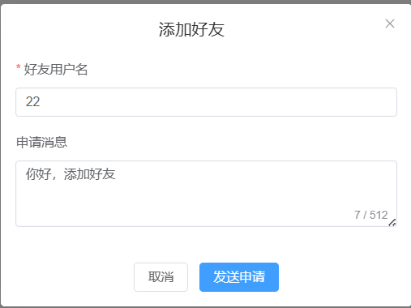
好友界面
新增好友申请模块

Slide 15
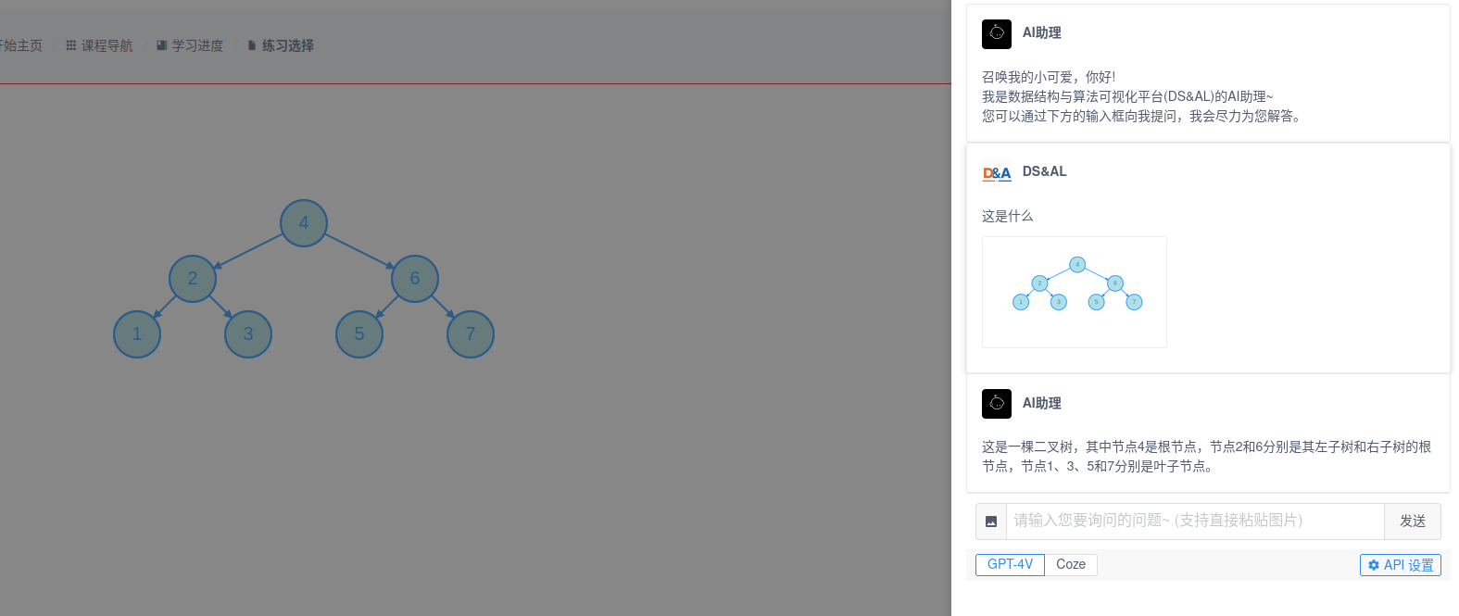
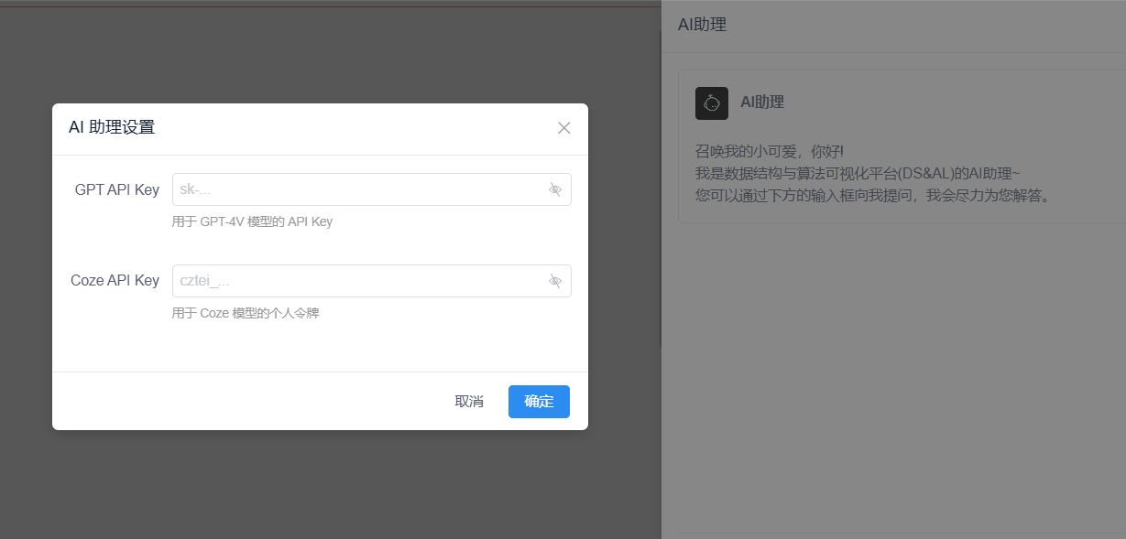
AI助理
AI功能完善

Slide 16
Part 3:
具体实现

Slide 17
前端开发模块

Slide 18
前端开发
前端完成的工作
1.页面逻辑开发
2.加载优化

Slide 19
前端开发
加载优化
1、分包
2、懒加载
3、优化组件
4、压缩一些图片

Slide 20
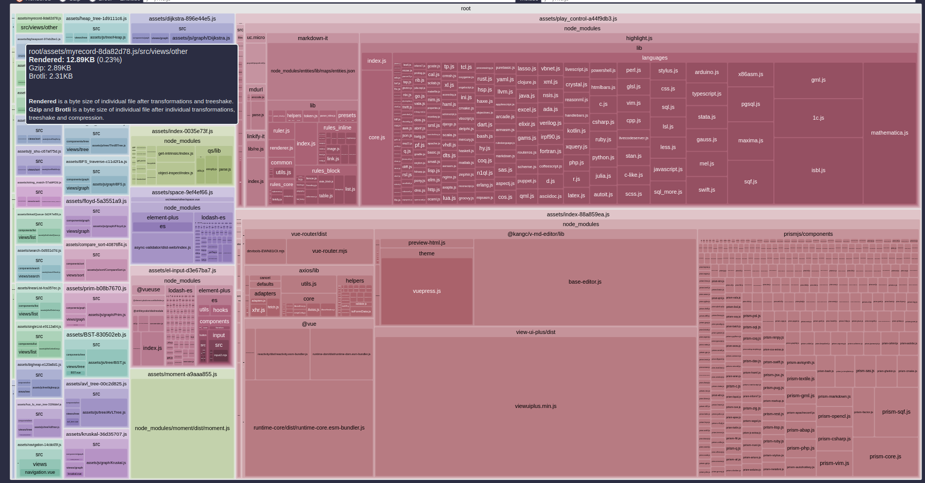

Slide 21
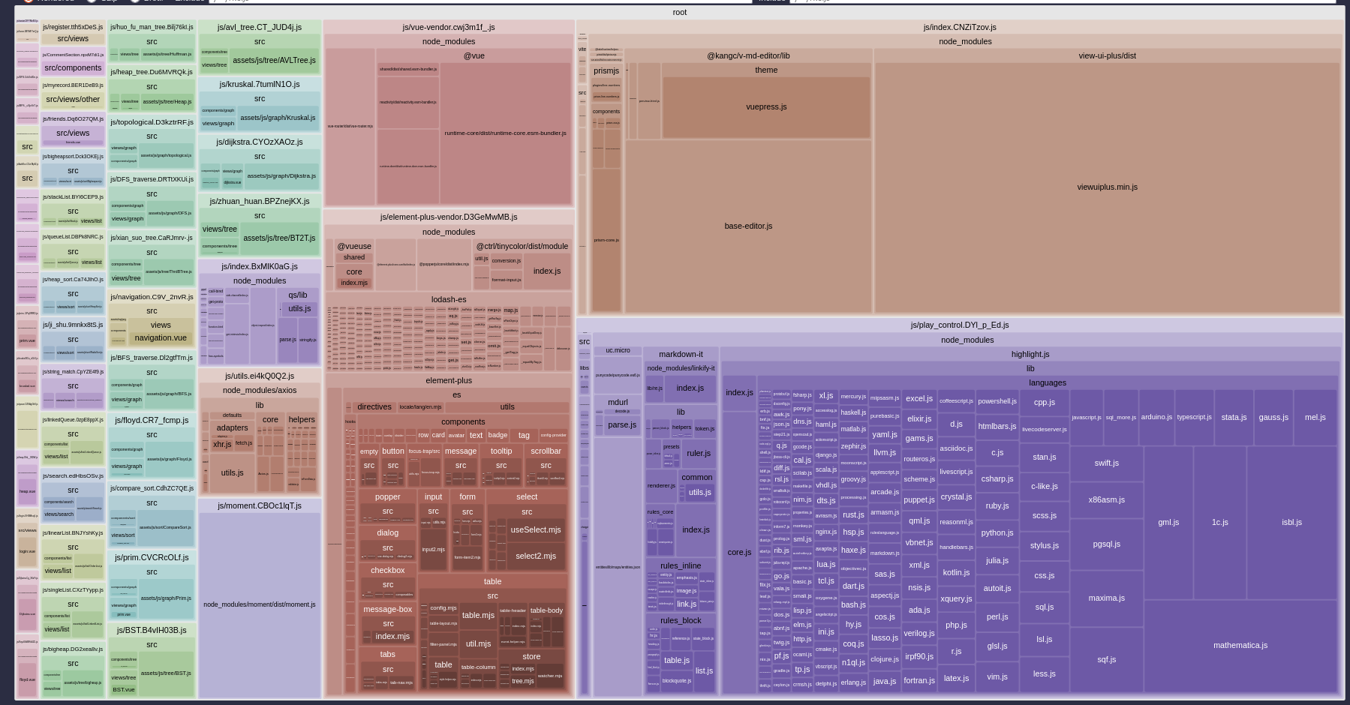

Slide 22
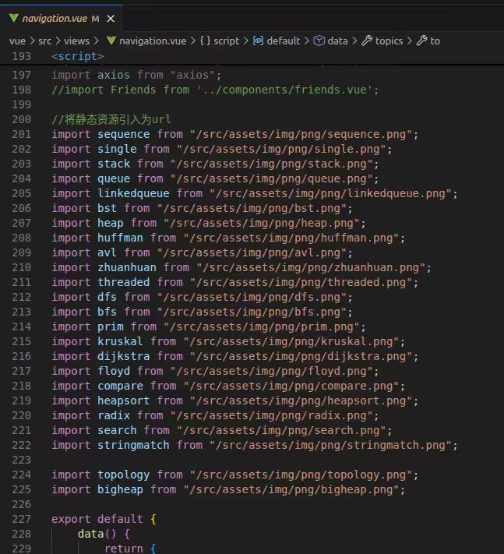

Slide 23
后端开发模块

Slide 24
REPORT 2025
评论系统与登录模块 后端开发
全链路业务实现与安全接口重构

Slide 25

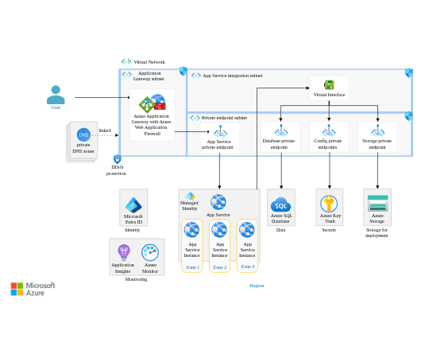
项目开发概述
评论闭环： 完成“发布-回复-点赞”三位一体社交功能。
登录重构： 由布尔校验升级为结构化用户信息分发。
参数优化： 解决前后端映射不匹配导致的潜在Bug。
质量合规： 单元测试覆盖率满足上线发布标准。

Slide 26
CHAPTER 01
数据库架构设计

Slide 27

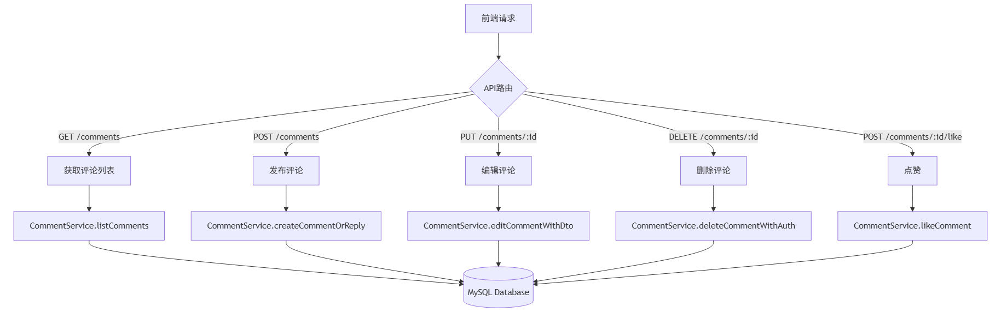
表名 | 核心职能 | 关键技术点
Comment | 主评论核心 | 支持 Course_ID 多维度挂载
Comment_Reply | 回复递归链 | Parent_Reply_ID 关联递归回复
Comment_Like | 点赞持久化 | 联合唯一键防止重复刷赞
社交互动数据模型

Slide 28
CHAPTER 02
后端架构与接口

Slide 29
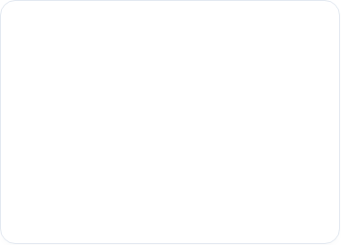
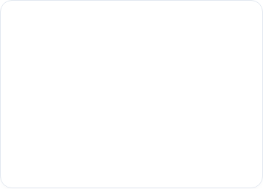
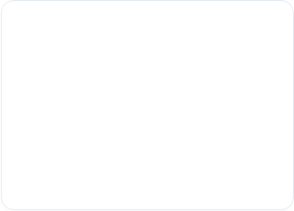


高内聚层级架构
Controller
Service
DTOs
7个标准化REST API，严格执行HTTP动词规范与入参校验。
内嵌点赞幂等性校验、评论级联删除、权限Owner认证逻辑。
面向请求/响应定制化数据模型，屏蔽敏感字段，优化带宽。

Slide 30
评论系统 API 定义
METHOD | ENDPOINT | FUNCTION
GET | /api/comments | 分页获取当前课程/类型下的所有评论
POST | /api/comments | 发布评论（支持针对课程或他人回复）
PUT | /api/comments/{id} | 用户自主编辑评论（仅限本人操作）
DELETE | /api/comments/{id} | 级联删除评论及关联点赞、回复
POST/DEL | /api/comments/{id}/like | 社交交互：点赞及取消点赞操作

Slide 31

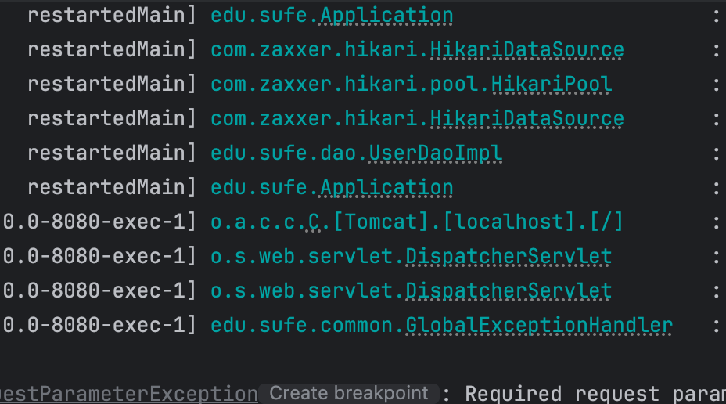
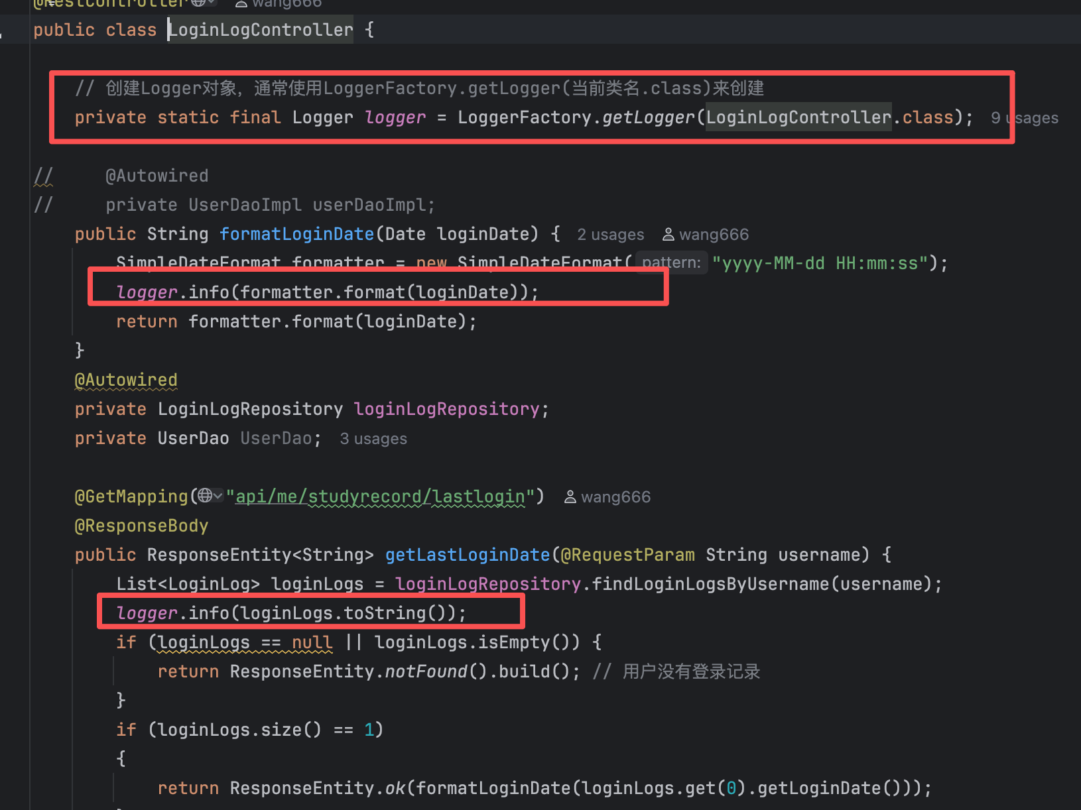
日志模块优化方案
技术实现路径
引入 SLF4J 框架结合 Logback 实现日志管理，替换所有控制台打印为 Logger 输出，并通过 LoggerFactory 创建日志对象，支持多层级日志记录。
问题与挑战
优化效果显著
原系统依赖 System.out.println()，导致日志级别不可控、格式混乱且无法持久化，影响系统维护效率和问题排查能力。
统一日志格式与输出级别，支持文件持久化存储，提升代码可维护性，便于系统监控与问题定位。

Slide 32
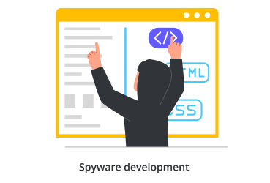
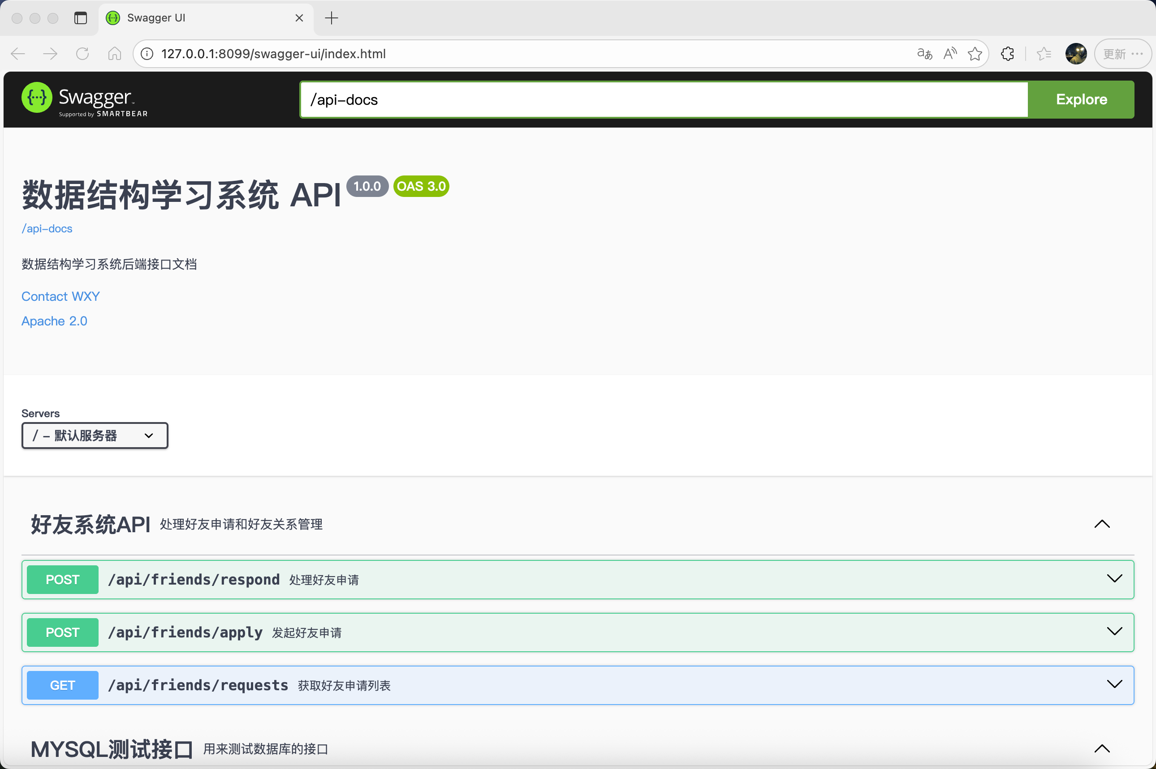
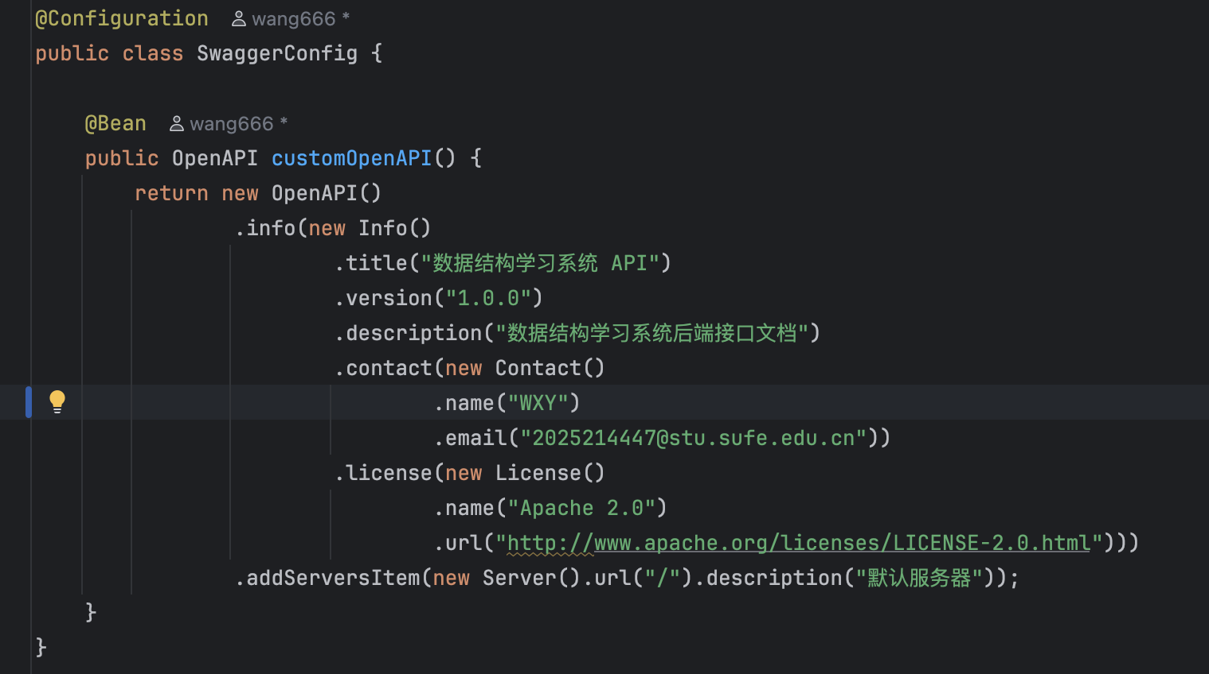
Swagger API 文档集成
需求背景分析
核心配置步骤
接口覆盖全面
前后端分离架构下，传统文档维护成本高且更新滞后，亟需可视化工具支持接口测试与文档管理。
使用 SpringDoc OpenAPI 2.3.0 集成 Swagger UI，配置 API 标题、版本号及描述信息，通过注解标注接口参数与响应结构。
涵盖好友系统、用户管理、评论系统等核心模块，提供在线测试功能，支持 OpenAPI 3.0 规范，提升开发协作效率。

Slide 33
添加好友功能开发
功能需求概述
技术实现方案
核心组件设计
用户可发起好友申请、查看申请列表并进行同意或拒绝操作，支持双方互申请时自动接受机制，提升交互效率与用户体验。
使用 Java 内存缓存（ConcurrentHashMap）存储好友申请，设置 TTL 为 2 天，避免外部缓存依赖；同意后通过数据库插入双向好友关系，确保数据一致性与高效处理。
FriendRequestCacheService 负责缓存管理，FriendRequestController 提供 API 接口，UserFriendRepository 实现数据访问，各组件职责清晰，协同完成功能闭环。

Slide 34



高效性能与安全保障
缓存与查询优化
并发与事务保障
数据库设计亮点
双层缓存结构结合 O(1) 查询时间复杂度，确保高性能响应；定时清理过期申请（每 10 分钟），减少无效数据占用。
基于线程安全的 ConcurrentHashMap 实现并发控制，事务机制保证好友关系写入数据库的一致性，全面应对高并发场景。
user_friends 表采用联合主键（user_id, friend_id）和外键约束，支持双向关系存储，确保数据完整性与查询效率。

Slide 35


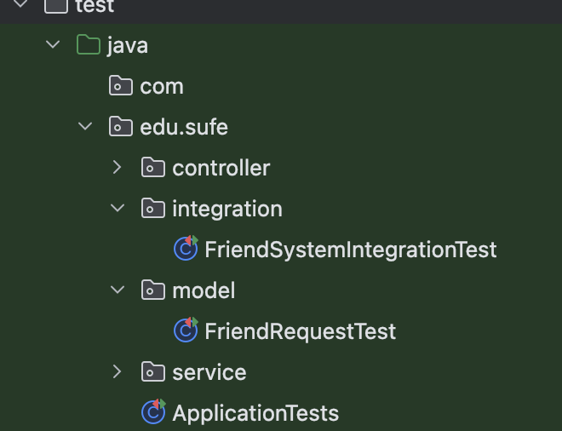
测试覆盖与质量保障
测试策略概述
测试覆盖率目标
单元测试覆盖 Service 层逻辑，控制器测试通过 Mock 模拟请求，集成测试验证完整流程，确保功能可靠性。
测试覆盖率 > 90%，全面检测核心功能与边界条件，降低潜在缺陷风险，为上线提供坚实保障。

Slide 36
登录密码加密与数据库迁移
密码加密实现
密码验证机制
数据库迁移方案
安全增强措施
使用 Spring Security Crypto 的 BCrypt 算法，创建 PasswordEncoderUtil 工具类，在用户注册和修改密码时加密存储，确保密码不可逆加密，从而提升系统安全性。
在登录接口中使用 BCryptPasswordEncoder.matches() 方法验证密码，前端传输明文后端加密并与数据库比对，保障密码校验的安全性与一致性。
针对原数据库密码明文存储问题，创建 PasswordMigrationRunner 迁移工具，应用启动时自动检测并加密更新现有密码，迁移后所有密码均为加密状态。
调整用户表密码字段长度，前端传输启用 HTTPS，限制登录失败次数，并增加密码强度验证，全面强化系统安全防护能力。

Slide 37
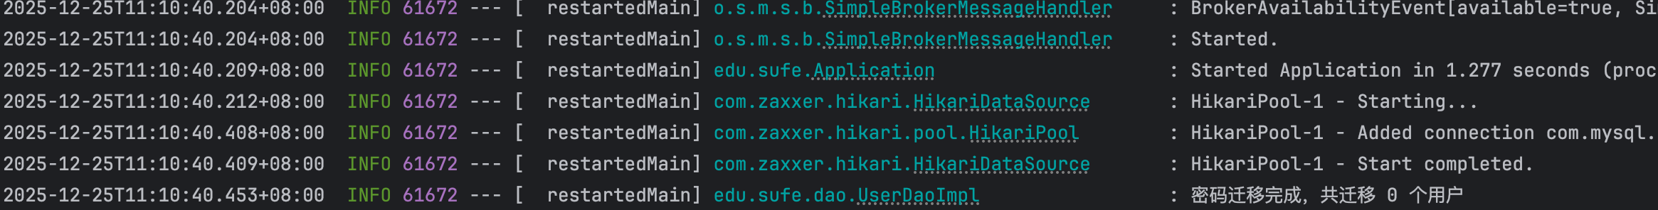
数据库迁移策略与实施
迁移策略设计
明文密码处理
迁移工具特性
迁移后的安全保障
检查密码格式（BCrypt 密码以 $2a$ 开头），识别明文密码并加密，批量更新数据库密码字段，记录迁移日志并支持重复运行幂等性，确保迁移过程高效可靠。
通过格式校验精准定位明文密码，使用 BCrypt 算法逐条加密更新，避免遗漏或重复操作，保证迁移结果的准确性和一致性。
PasswordMigrationRunner 工具在应用启动时自动执行，无需人工干预，同时提供详细的迁移日志，便于后续审计与问题排查。
数据库迁移完成后，所有密码均以加密形式存储，结合 HTTPS 和登录失败限制等安全措施，显著降低数据泄露风险，提升整体系统安全性。

Slide 38
CHAPTER 03
登录逻辑重构

Slide 39
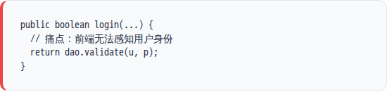
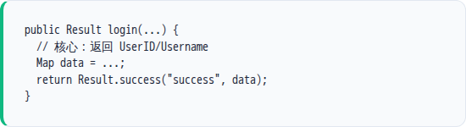
登录模块演进：赋能前端存储
BEFORE: 单向布尔验证
AFTER: 结构化身份分发
重构后支持前端进行持久化存储（localStorage/Vuex），大幅降低后续请求的鉴权开销。

Slide 40


典型缺陷修复与防御
参数解耦： 修复 `@RequestParam` 映射错误，统一前端 courseId 传参。
原子性优化： 登录流程确保密码通过后再触发日志记录。
测试保障： 自动化单元测试捕获边缘 Case，保障接口健壮。

Slide 41
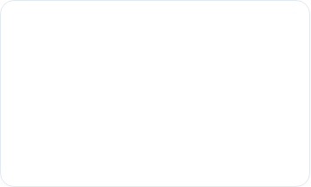
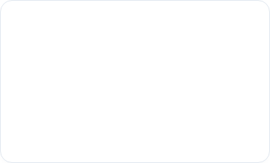
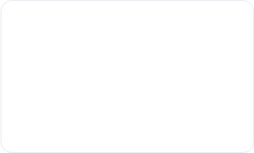
项目交付资产清单
SQL Schema
Logic Impl
Integration
coment.sql 完成点赞、回复、评论三大物理表定义。
CommentServiceImpl 承载所有社交业务的核心算法与校验逻辑。
UserController 已整合结构化登录，支持即时业务接入。

Slide 42
智能体开发模块

Slide 43
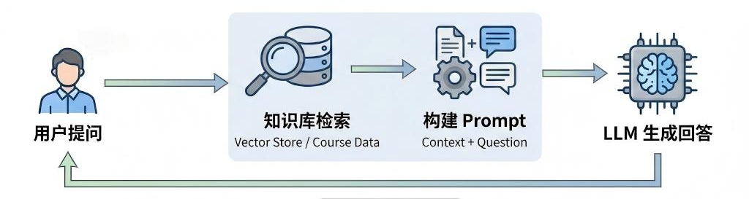
需求分析与技术选型
问题现状：
直接问通用 AI，回答可能超纲或与教材标准答案不符。
解决方案：
Coze + LLM
核心优势： 回答更精准、更贴合教学大纲、可追溯来源。

Slide 44
知识库构建
数据来源： 数据结构严蔚敏经典教材 PDF、数据结构习题与解析PDF。
处理流程：
切片 ： 按知识点“链表插入”、“二叉树遍历“等进行文本切分。
将非结构化数据（PDF）——>结构化知识（RAG可用数据）
上传 CSV： 将整理好的 Excel 另存为 CSV 上传。
配置字段：
将 “问题” 列设为 Searchable (可检索)。
将 “答案与解析” 列设为 Reference (引用内容)。

Slide 45

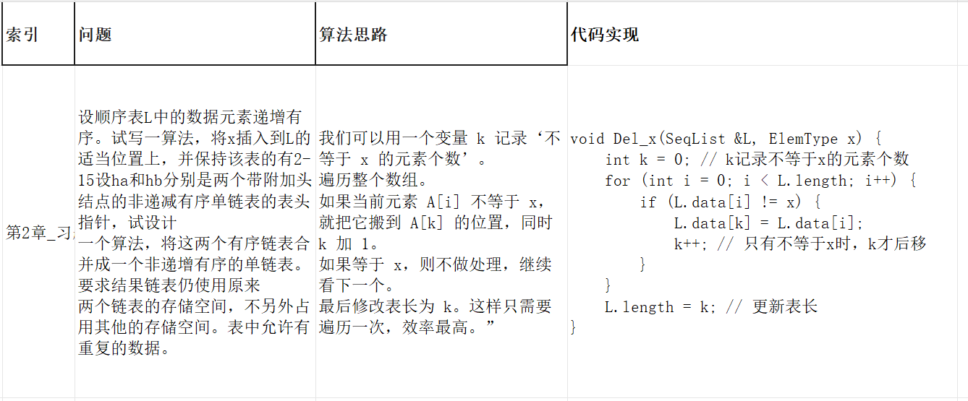
知识库构建
例：
识别数据特征： 发现书是“题+解”结构。
ETL 处理： 把 PDF 转成 Key-Value 的结构化表格。
精准映射： 在 Coze 里配置表格检索。

Slide 46
Agent设计与Prompt
Agent角色设定：
你叫 **数据结构算法导师**，是 **计算机科学领域的数据结构与算法专家**。
你已经充分掌握了关于 **线性表、树、图、排序、查找等核心计算机考研及面试** 的知识库，可以回复用户的关于这方面的问题。
Prompt策略：
## 工作流程
### 步骤一：问题理解与回复分析
1. 认真理解从知识库 【请在此处引用你的知识库】 中召回的内容和用户输入的问题。
2. 如果你不能理解用户的问题，例如用户的问题太简单、不包含必要信息（如仅输入“树”），此时你需要追问用户（如“请问您是指二叉搜索树、霍夫曼树还是生成树？”），直到你确定已理解了用户的问题和需求。
### 步骤二：回答用户问题
1. 经过你认真的判断后，确定用户的问题和 **数据结构与算法理论** 完全无关（如询问“红烧肉怎么做”或“推荐一款游戏”），你应该拒绝回答。

Slide 47
Part 4:
测试

Slide 48
测试环境
云服务器地址：http://61.164.243.104:30355/、http://118.194.235.72:8081/
技术栈环境：
前端：Vue3、HTML5、CSS3、JS、Vite
后端：Spring Boot、MyBatis、REST API
数据库：MySQL
测试工具
功能测试：人工场景验证、接口调用测试
缺陷管理：迭代任务跟踪系统（含缺陷优先级、状态管理）
缺陷总体统计
测试共发现缺陷 73 项

Slide 49
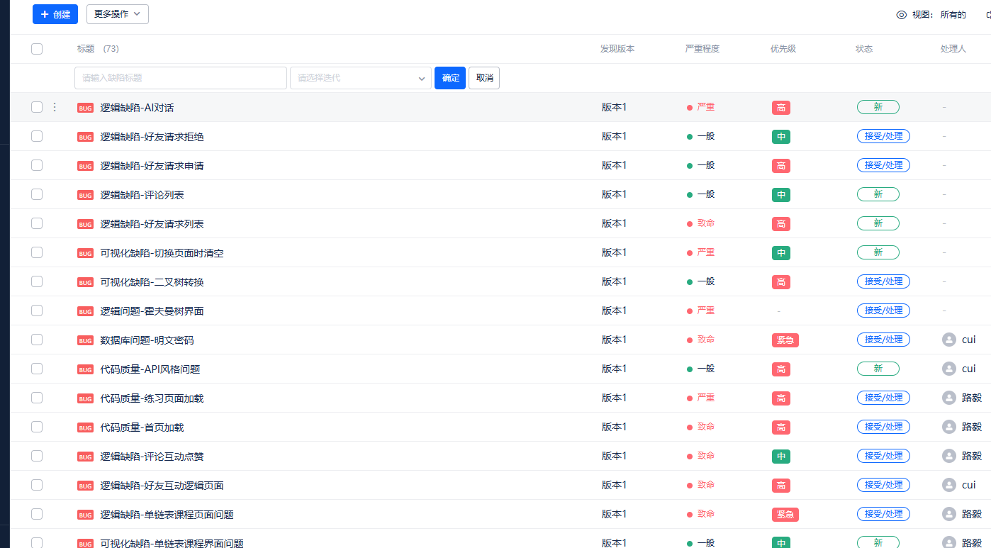
测试bug

Slide 50
Part 5:
部署

Slide 51
Docker云部署
已云部署在两个服务器上
http://61.164.243.104:30355/
http://118.194.235.72:8081/

Slide 52
Docker云部署
3种云部署方案
1.本地构建 → 镜像仓库 → 服务器拉取
2. *本地构建 → 上传镜像文件 → 服务器加载
3. *服务器构建 + 运行
*表示实际使用方案

